Slide 1

Лекция №6 Потоковая обработка данных
Для GeekBrains
Андрей Деканович

Slide 2




Инструменты ETL в Hadoop
Инструменты для потоковой обработки
Apache Flume
Flume is a distributed, reliable, and available service for efficiently collecting, aggregating, and moving large amounts of log data. It has a simple and flexible architecture based on streaming data flows.
Apache Flink
Apache Flink is an open-source stream-processing framework developed by the Apache Software Foundation
Spark Streaming
an extension of the core Spark API that enables scalable, high-throughput, fault-tolerant stream processing of live data streams. Data can be ingested from many sources …, and can be processed using complex algorithms …. Processed data can be pushed out to filesystems, databases, and live dashboards.
Apache Kafka A streaming platform has three key capabilities:
Publish and subscribe to streams of records, similar to a message queue or enterprise messaging system.
Store streams of records in a fault-tolerant durable way.
Process streams of records as they occur.

Slide 3
Apache Flume
Flume is a distributed, reliable, and available service for efficiently collecting, aggregating, and moving large amounts of log data. It has a simple and flexible architecture based on streaming data flows.
Оригинально создавался для того чтобы сохранять логи в HDFS.
Преимущества Flume
Хорошо выполняет свою задачу
contextual routing
multi-hop flows
fan-in fan-out flows
Легко конфигурируется
Хорошо интегрируется с сервисами типа Twitter и Facebook
Легко масштабируется
Основным объектом Flume является т.н. Event (событие).
Это единица информации которую Flume передает. Полезная нагрузка в общем виде может быть любой.

Slide 4
Flume agent
Основные сущности
Event
Событие - это основная единица передачи данных. Состоит из:
Header (заголовок) – свойства события
Body (содержимое) – то что мы передаем, собственно данные.
Source
Источник – это место откуда мы получаем события.
Channel
Канал – это буфер, который связывает источник и канал.
Sink
Слив – это место куда события сохраняются.

Slide 5
Flume agent
Source/Channel/Sink живут внутри одного процесса по имени Agent
Кроме того в нем могут присутствовать еще такие объекты
Interceptors
Используются для изменения или фильтрации событий во время передачи source и sink
Channel Selectors
Определяют какой канал нужно использовать если можно использовать несколько каналов
Sink Processors
Используются для выбора одного из сливов если их несколько. Они используются для load balancing и отказоустойчивости.

Slide 6
Flume на стероидах ☺
Multi-hop Flow
Когда событие проходит несколько агентов
Fan-out Flow
Событие поступает из одного источника и распределяется на несколько каналов
Оно может реплицироваться чтобы сохраняться в несколько мест.
Может быть «мультиплексировано» – то есть уйдет в канал в зависимости от заголовка.

Slide 7
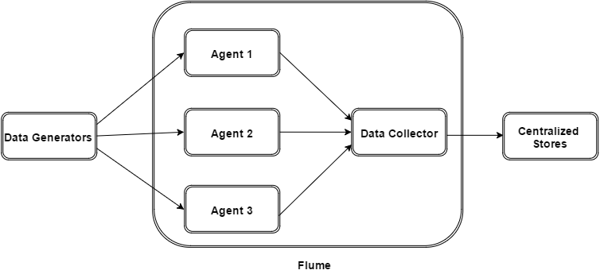
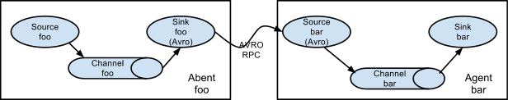
Flume на стероидах ☺

Slide 8
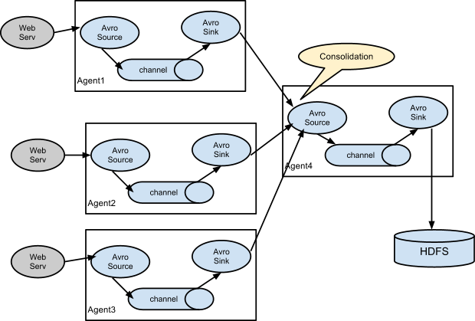
Flume на стероидах ☺

Slide 9
С чем можно работать во Flume
SOURCE
CHANNEL
SINK
Avro Source
Thrift Source
Exec Source
JMS Source
Spooling Directory Source
Twitter 1% firehose Source
Kafka Source
NetCat Source
Sequence Generator Source
Syslog Sources
Syslog TCP Source
Multiport Syslog TCP Source
Syslog UDP Source
HTTP Source
Stress Source
Legacy Sources
Thrift Legacy Source
Custom Source
Scribe Source
Memory Channel
JDBC Channel
Kafka Channel
File Channel
Spillable Memory Channel
Pseudo Transaction Channel
HDFS Sink
Hive Sink
Logger Sink
Avro Sink
Thrift Sink
IRC Sink
File Roll Sink
Null Sink
HBaseSink
AsyncHBaseSink
MorphlineSolrSink
ElasticSearchSink
Kite Dataset Sink
Kafka Sink

Slide 10
Пример конфигурации
# Общие описания источника, канала и слива
TwitterAgent.sources = Twitter
TwitterAgent.channels = MemChannel
TwitterAgent.sinks = HDFS
# Источник
TwitterAgent.sources.Twitter.type = Twitter
TwitterAgent.sources.Twitter.consumerKey =
TwitterAgent.sources.Twitter.consumerSecret =
TwitterAgent.sources.Twitter.accessToken =
TwitterAgent.sources.Twitter.accessTokenSecret =

Slide 11
Пример конфигурации
# Описание канала
TwitterAgent.channels.MemChannel.type = memory
# Описание синка
TwitterAgent.sinks.HDFS.hdfs.path = hdfs://localhost:9000/user/flume/tweets/
TwitterAgent.sinks.HDFS.hdfs.fileType = DataStream
TwitterAgent.sinks.HDFS.hdfs.writeFormat = Text
TwitterAgent.sinks.HDFS.hdfs.batchSize = 1000
TwitterAgent.sinks.HDFS.hdfs.rollSize = 0
TwitterAgent.sinks.HDFS.hdfs.rollCount = 10000
# Связь трех компонентов между собой
TwitterAgent.sources.Twitter.channels = MemChannel
TwitterAgent.sinks.HDFS.channels = MemChannel

Slide 12
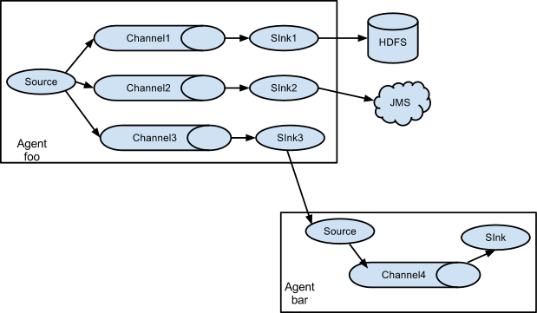
Пример конфигурации
Multiplexing
# list the sources, sinks and channels for the agent
<Agent>.sources = <Source>
<Agent>.sinks = <Sink>
<Agent>.channels = <Channel1> <Channel2><Channel3>
# set channel for source
<Agent>.sources.<Source>.channels = <Channel1> <Channel2> ...
# set channel for sink
<Agent>.sinks.<Sink>.channel = <Channel1>

Slide 13
Реальный пример ☺

Slide 14
Apache Flink
Преимущества Flink
4G of Big Data ☺
Быстрее Flume
Не рубит обработку на микробатчи
«Полноразмерное» средство программирования – более универсальное чем Flume
Подходит для всего , начиная с batch processing до обработки графов

Slide 15
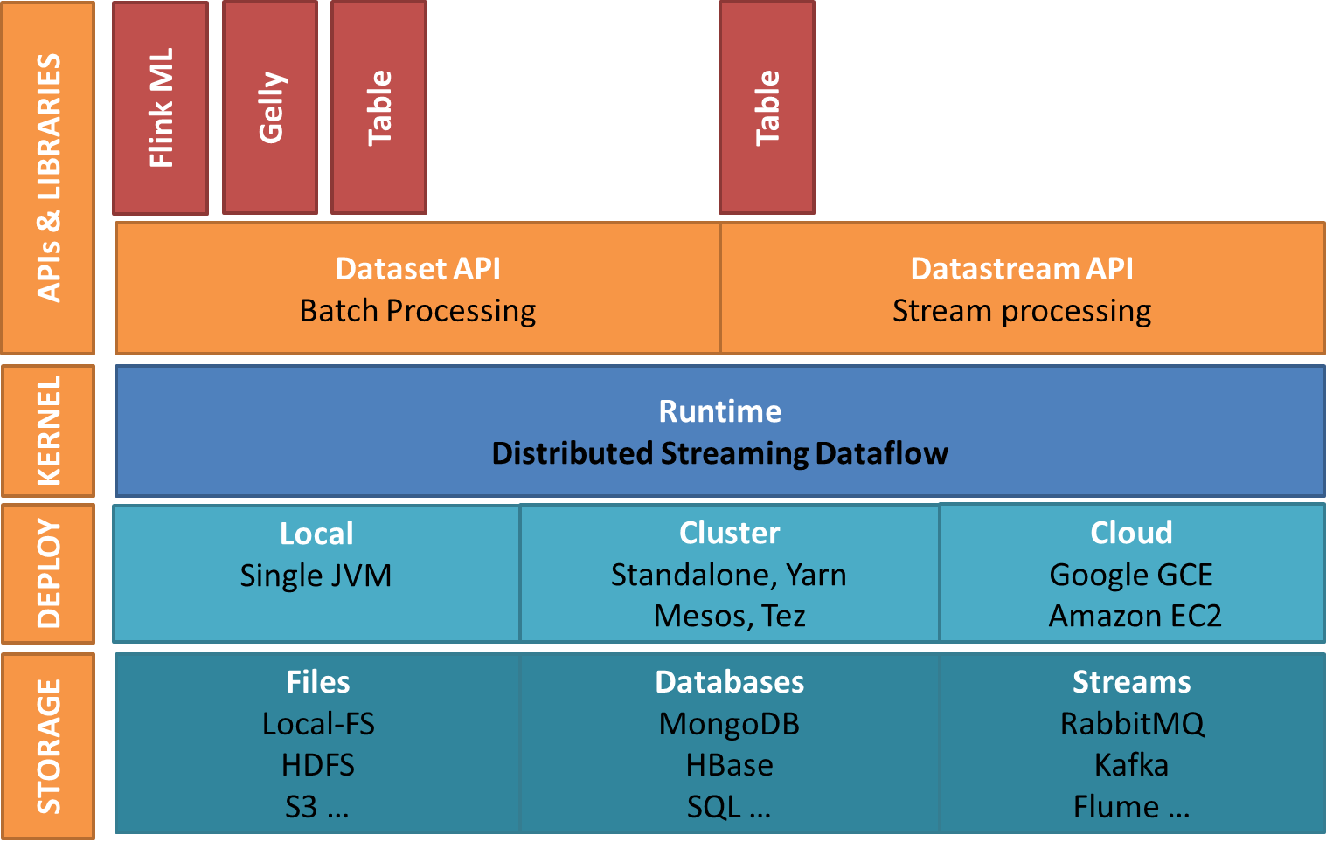
Apache Flink

Slide 16
Возможности
Поддерживаемые системы хранения/получения данных
HDFS – Hadoop Distributed File System
Local-FS – Local File System
S3 – Simple Storage Service from Amazon
HBase – NoSQL Database in Hadoop ecosystem
MongoDB – NoSQL Database
RDBMS – Any relational database
Kafka – Distributed messaging Queue
RabbitMQ – Messaging Queue
Flume – Data Collection and Aggregation Tool
Поддерживаемые режимы исполнения
Local mode – On a single node, in single JVM
Cluster – On a multi-node cluster, with following resource manager.
YARN
Standalone – This is the default resource manager which is shipped with Flink.
Mesos – This is a generalized resource manager.
Cloud – on Amazon or Google cloud

Slide 17
Пример кода
package wikiedits;
import org.apache.flink.api.common.functions.AggregateFunction;
import org.apache.flink.api.java.functions.KeySelector;
import org.apache.flink.api.java.tuple.Tuple2;
import org.apache.flink.streaming.api.datastream.DataStream;
import org.apache.flink.streaming.api.datastream.KeyedStream;
import org.apache.flink.streaming.api.environment.StreamExecutionEnvironment;
import org.apache.flink.streaming.api.windowing.time.Time;
import org.apache.flink.streaming.connectors.wikiedits.WikipediaEditEvent;
import org.apache.flink.streaming.connectors.wikiedits.WikipediaEditsSource;
public class WikipediaAnalysis {
public static void main(String[] args) throws Exception {
StreamExecutionEnvironment see = StreamExecutionEnvironment.getExecutionEnvironment();
DataStream<WikipediaEditEvent> edits = see.addSource(new WikipediaEditsSource());
KeyedStream<WikipediaEditEvent, String> keyedEdits = edits
.keyBy(new KeySelector<WikipediaEditEvent, String>() {
@Override
public String getKey(WikipediaEditEvent event) {
return event.getUser();
}
});
DataStream<Tuple2<String, Long>> result = keyedEdits
.timeWindow(Time.seconds(5))
.aggregate(new AggregateFunction<WikipediaEditEvent, Tuple2<String, Long>, Tuple2<String, Long>>() {
@Override
public Tuple2<String, Long> createAccumulator() {
return new Tuple2<>("", 0L);
}
@Override
public Tuple2<String, Long> add(WikipediaEditEvent value, Tuple2<String, Long> accumulator) {
accumulator.f0 = value.getUser();
accumulator.f1 += value.getByteDiff();
return accumulator;
}
@Override
public Tuple2<String, Long> getResult(Tuple2<String, Long> accumulator) {
return accumulator;
}
@Override
public Tuple2<String, Long> merge(Tuple2<String, Long> a, Tuple2<String, Long> b) {
return new Tuple2<>(a.f0, a.f1 + b.f1);
}
});
result.print();
see.execute();
}
}

Slide 18
Spark Streaming
Преимущества Spark Streaming
Интегрированное средство для batch и streaming обработки
Это расширение популярного инструмента Spark
Родная интеграция со средствами SQL, ML
Возможность комбинировать streaming данные со статичными источниками

Slide 19
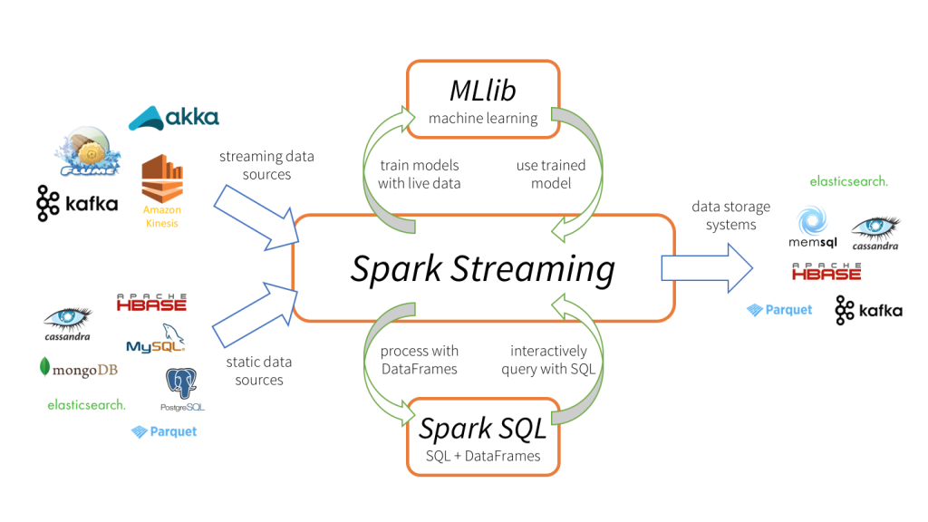
Spark Streaming

Slide 20
Минутка рекламы:
Учите SPARK ☺

Slide 21
Источники
Apache Flume
https://flume.apache.org/
https://www.tutorialspoint.com/apache_flume/index.htm
https://flume.apache.org/FlumeUserGuide.html
https://habr.com/ru/company/dca/blog/280386/
Apache Flink
https://flink.apache.org/
Spark Streaming
https://spark.apache.org/docs/latest/streaming-programming-guide.html
https://www.cloudera.com/tutorials/introduction-to-spark-streaming/.html

